Slide 1
DDC的FPGA实现

Slide 2
DDC的FPGA实现
产生LFM信号
混频
滤波器设计
抽取

Slide 3
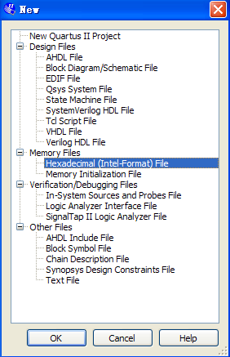
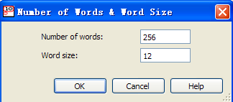
DDC的FPGA实现
1.产生LFM信号
1.MATLAB产生数据，做归一化
2.在quartus中生成Rom

Slide 4
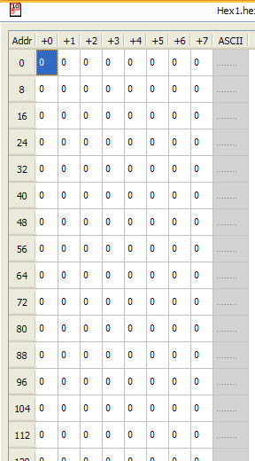
DDC的FPGA实现
3.在rom中存储MATLAB生成的
数据，保存成rom0

Slide 5
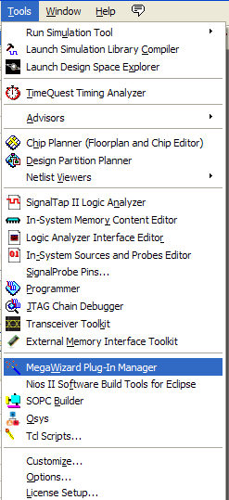
DDC的FPGA实现
4.调用IP核，生成memory

Slide 6
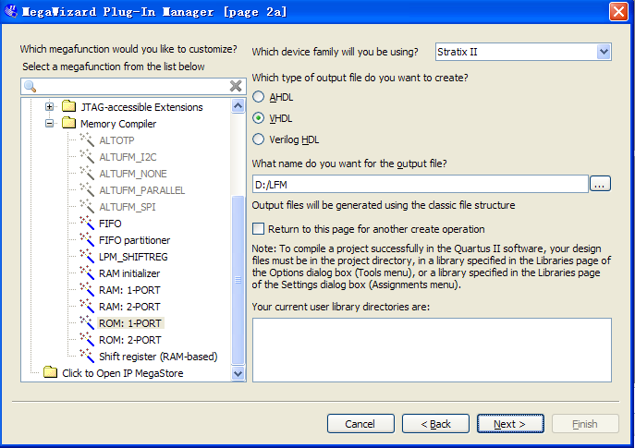
DDC的FPGA实现
4.调用IP核，生成memory

Slide 7
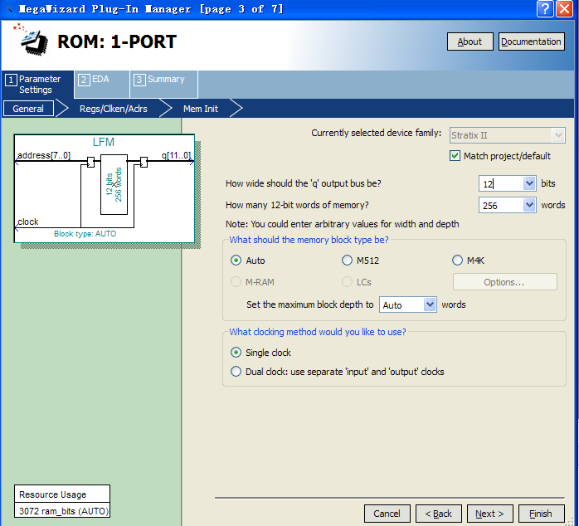
DDC的FPGA实现
4.调用IP核，生成memory

Slide 8
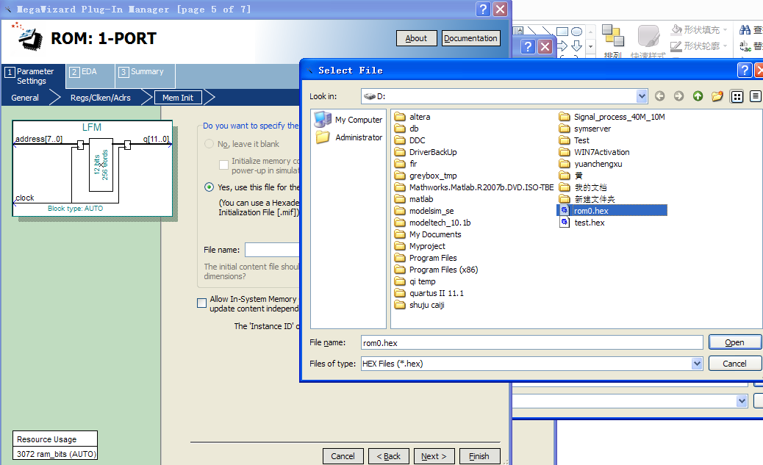
DDC的FPGA实现
4.调用IP核，生成memory

Slide 9
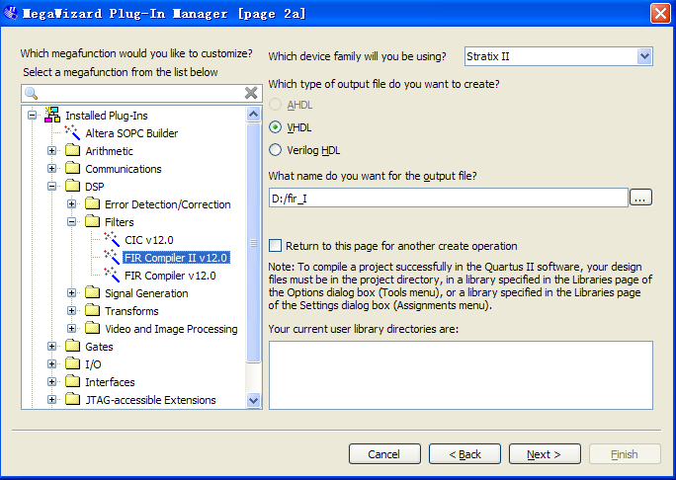
DDC的FPGA实现
1.生成Fir滤波器

Slide 10
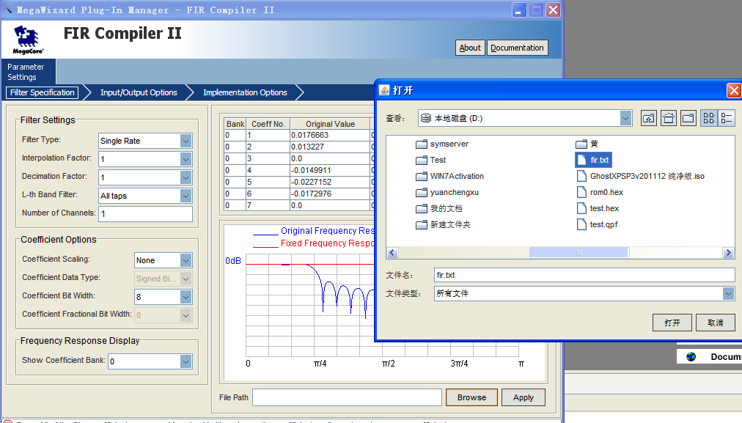
DDC的FPGA实现
1.生成Fir滤波器

Slide 11
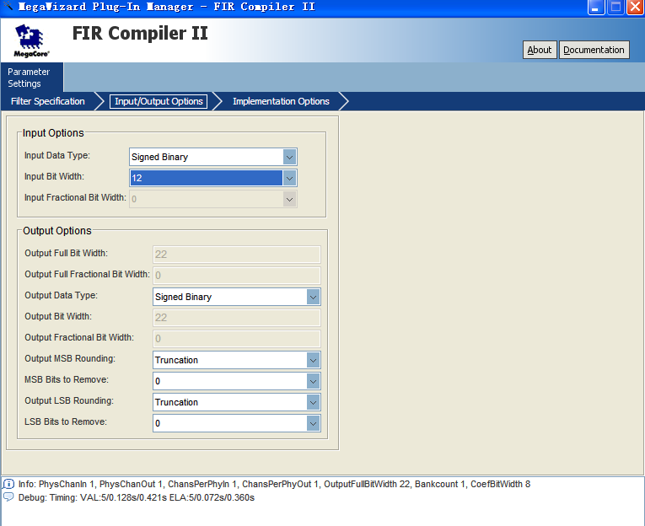
DDC的FPGA实现
1.生成Fir滤波器

Slide 12
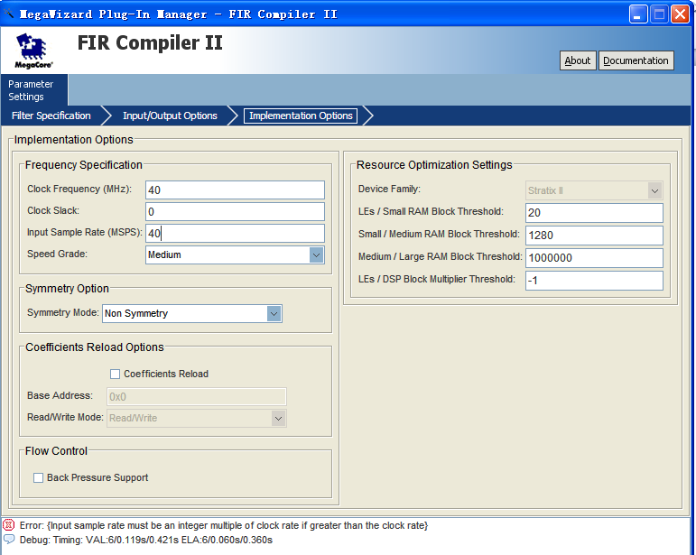
DDC的FPGA实现
1.生成Fir滤波器

Slide 13
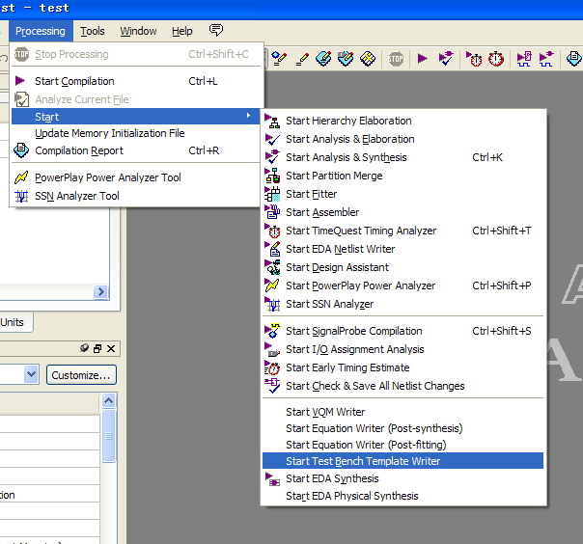
DDC的FPGA实现
1.生成测试文件

Slide 14
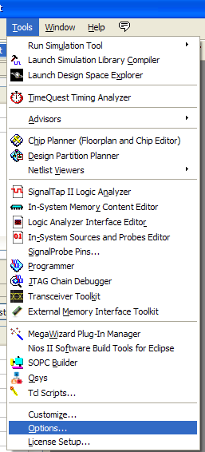
DDC的FPGA实现
1.Modelsim_se调用
首先设置Modelsie路径

Slide 15
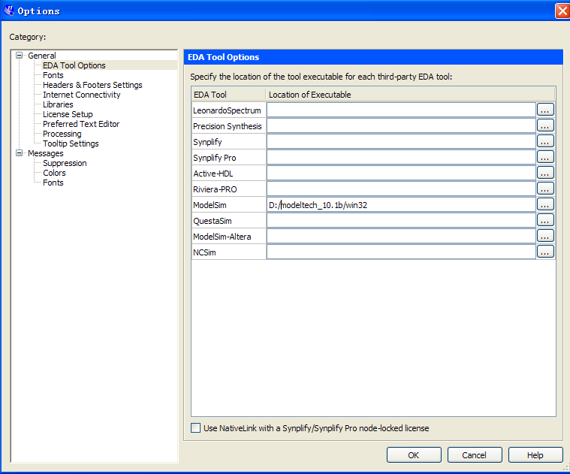
DDC的FPGA实现
1.Modelsim_se调用
首先设置Modelsie路径

Slide 16
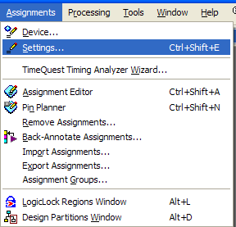
DDC的FPGA实现
1.Modelsim_se调用
然后指定仿真工具

Slide 17
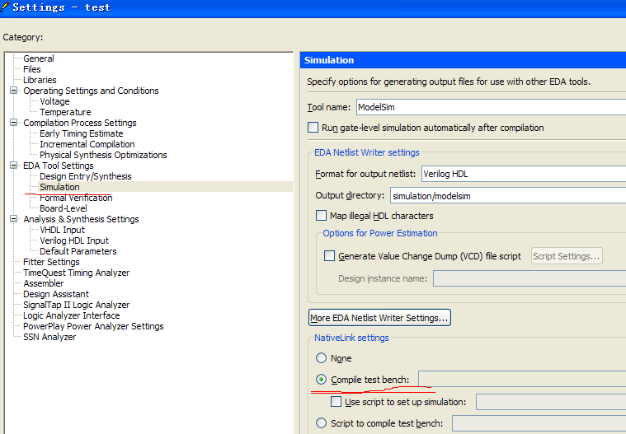
DDC的FPGA实现
1.Modelsim_se调用
关联Test_bench

Slide 18
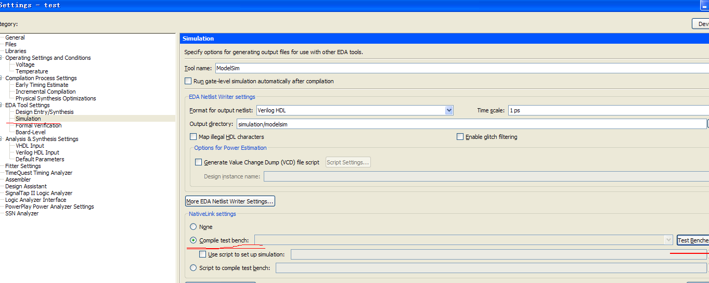
DDC的FPGA实现
1.Modelsim_se调用
关联Test_bench，点击Simulation=>Compile test bench=>Test Benche=>new=>add

Slide 19
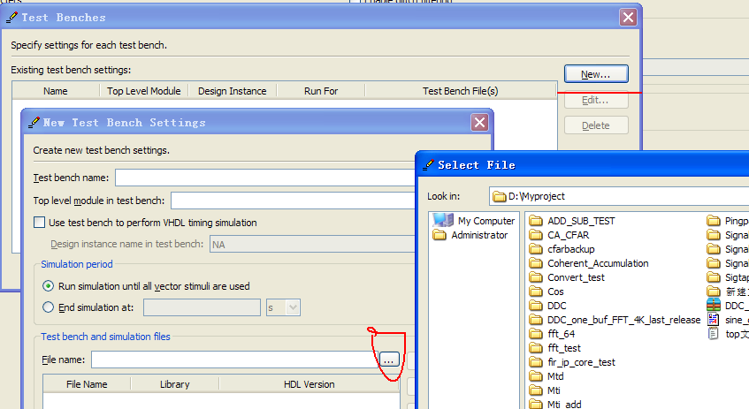
DDC的FPGA实现
1.Modelsim_se调用
关联Test_bench，点击Simulation=>Compile test bench=>Test Benche=>new=>add

Slide 20
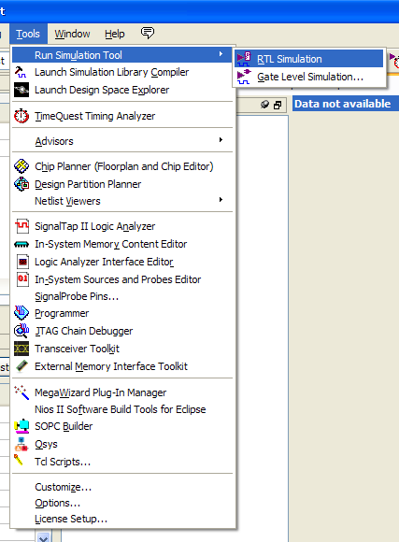
DDC的FPGA实现
1.Modelsim_se调用
运行Modelsim

